Slide 1

第6章 Java 程序设计概述
6.1 Java的GUI
6.2 用AWT生成图形化用户界面
6.3 常用容器
6.4 布局管理器
6.5 AWT事件处理模型
6.6 AWT常用组件

Slide 2
6.1 Java的GUI
图形用户界面（Graphical User Interface，GUI）是指用图形的方式，借助菜单、按钮等标准界面元素和鼠标操作，帮助用户方便操作程序，并将系统运行的结果以图形方式显示给用户的技术。
目前Java主要提供了两个处理图形用户界面的类库：java.awt和javax.swing。

Slide 3
设计和实现图形用户界面的工作主要有：
  一是应用的外观设计，即创建组成图形界面的各部件，指定其位置和属性关系，构成完整的图形用户界面
  二是处理与用户的交互事件，包括定义各部件对不同事件的响应处理。

Slide 4
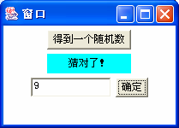

按
下
设计顺序:
1、窗口布局
2、为组件注册事件监听器
3、监听器设计（事件处理代码）
需要了解：
1、布局控制方法
2、了解每种组件常用方法和可触发的事件
3、了解每种事件对应的监听器
按钮动作事件
回
车
文本事件
监
听
器
一
监
听
器
二
按钮事件处理方法
文本框事件处理方法

Slide 5
import java.awt.*;
import java.awt.event.ActionEvent;
import java.awt.event.ActionListener;
public class FrameClick extends Frame {
Button b1=new Button("单击");
int n=0;
public FrameClick (String name){
super(name);
this.setLayout(new FlowLayout);
this.add(b1);
b1.addActionListener(new B1Listener());
this.setSize(200,200);
this.setVisible(true);
}
窗口类
为按钮注册事件监听器

Slide 6
按钮事件监听器
事件处理方法
按钮单击事件
class B1Listener implements ActionListener{
public void actionPerformed(ActionEvent e){
if (e.getSource()==b1){
n++;
b1.setLabel("单击"+n+"次");
validate();
}
}
}
public static void main(String[] args) {
new FrameClick("Click Button!");
}
}

Slide 7
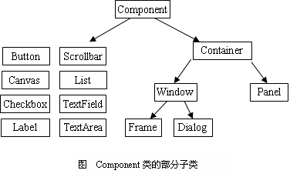
6.2 用AWT生成图形化用户界面
AWT基本组件
AWT容器组件

Slide 8
表6-1 Component类常用方法
Component类常用方法 | 方法说明
protected Component() | 构造一个新组件。
String getName() | 获得组件的名称。
setName(String name) | 设置组件的名称
Component getComponentAt(int x,int y) | 返回在（x，y）位置的组件
Color getForeground() | 获得组件的前景色。
setForeground(Color c) | 设置组件前景色
setBackground(Color c) | 设置组件背景色
setFont(Font f) | 设置组件的字体。

Slide 9
Component类常用方法 | 方法说明
setSize(int width,int height) | 返回组件的大小
paint(Graphics g) | 绘制组件
repaint() | 重绘组件
setBounds(int x,int y,int width,int height) | 设置组件的大小和位置
setVisible(boolean b) | 设置组件可见性
setCursor(Cursor c) | 设置鼠标指向组件时的光标形状。
validate() | 将变化后的界面显示出来
setEnabled(boolean b) | 更新组件

Slide 10
6.3 常用容器
容器java.awt.Container
  本身也是一个组件，具有组件的所有性质
  但是它的主要功能是容纳其它组件和容器
  容器通过add()方法向容器中添加组件。
有三种类型的常用容器：
  Frame、
  Panel、
  ScrollPane。

Slide 11
6.3.1 Frame
Frame类是Container类的间接子类
  可以向窗口添加组件
  顶层容器，不容许被添加
  默认布局是BorderLayout
  产生WindowEvent事件

Slide 12
Frame常用方法
1．Frame()
2．Frame(String s)
3．public void setBounds(int a,int b,int width,int height)
4．public void setSize(int width,int height)
5．public void setVisible(boolean b)
6．public void setResizable(boolean b)
7. public void pack();

Slide 13
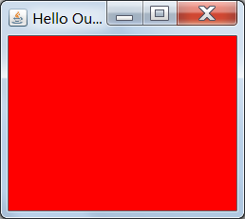
P132 【例6-1】Frame容器例子

Slide 14
6.3.2 Panel ——面板
java.awt.Panel类
  Container（容器）的子类，属内层容器
  在外层容器内部实现分块布局
  默认布局是FlowLayout布局
  常用方法同Frame
java.awt.ScrollPane类——滚动面板

Slide 15
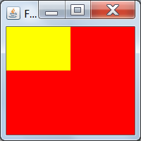
P133 【例6-2】使用Panel容器

Slide 16
6.3.3 ScrollPane
java.awt.ScrollPane——滚动面板
  通过滚动条来观察每个组件
  只能向滚动面板添加一个组件
构造方法
  ScrollPane()
  ScrollPane(int a)
    a的取值： 1）SCROLLBARS_ALWAYS 、
    2）SCROLLBARS_AS_NEEDED、
    3）SCROLLBARS_NEVER

Slide 17
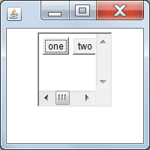
P134【例6-3】使用ScrollPane容器

Slide 18
6.4 布局管理器
布局管理器（LayoutManager）用来管理组件在容器中的布局
  具有良好的平台无关性，实现跨平台的特性
  获得动态的布局效果
  容器可以通过选择不同的布局管理器来决定布局分布模式
布局管理器主要包括：
FlowLayout、BorderLayout、GridLayout、CardLayout、GridBagLayout

Slide 19
程序中安排组件的位置和大小时，应注意
  1．布局管理器负责各个组件的大小和位置，用户无法通过setLocation()，setSize()，setBounds() 等方法，设置组件的这些属性。这些设置都会被布局管理器屏蔽。
  2. 注意窗口变化时，组件的变化规律
  3．如果用户确实需要亲自设置组件大小或位置，则应调用setLayout(null)方法取消该容器的布局管理器。
修改前一个案例，测试

Slide 20
为容器定义布局管理器过程
1. 创建布局管理器：
FlowLayout fl=new FlowLayout();
2. 使用容器的setLayout方法设置布局
con.setLayout(fl);
调用容器的add()方法将组件加入容器
con.add(b1);

Slide 21
6.4.1 FlowLayout 流式布局
java.awt.FlowLayout
  是Panel和Applet的默认的布局管理器
  组件的布局规律是先从左至右排满第一行，再排第二行，以此类推

Slide 22
构造方法：
Align的取值：
static int FlowLayout.CENTER
static int FlowLayout.LEFT
static int FlowLayout.RIGHT
FlowLayout(int align, int hgap, int vgap );
  第一个参数设置组件的水平对齐方式
  第二个参数是组件之间的横向间隔
  第三个参数是组件之间的纵向间隔
FlowLayout(int align);
  横向间隔和纵向间隔都是缺省值5个像素。
FlowLayout();
  默认居中对齐，横向和纵向间隔为5个像素

Slide 23
FlowLayout常用方法：
setAlignment(int align)
setHgap(int hgap)
setVgap(int vgap)

Slide 24
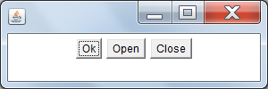
P136【例6-5】FlowLayout布局管理器

Slide 25
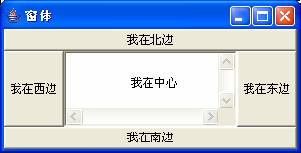
BorderLayout 框架布局
BorderLayout
  Window、Frame和Dialog的缺省布局管理器
  把容器分成5个区域：布局常量——EAST、WEST 、NORTH、SOUTH、CENTER
  每个区域只能放置一个组件。
构造方法：
  public BorderLayout()
  public BorderLayout(int hgap, int vgap)

Slide 26
BorderLayout常用方法
setHgap(int hgap)
setVgap(int vgap)
向一个使用BorderLayout布局的容器con中添加组件b
Con.add(b,BorderLayout.CENTER)
Con.add(BorderLayout.CENTER,b)

Slide 27
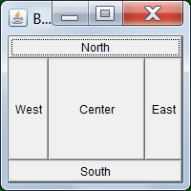
P137【例6-7】BorderLayout布局管理器

Slide 28
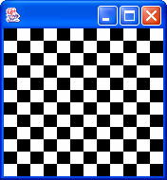
6.4.3 GridLayout 网格布局
把容器划分成若干行乘若干列的网格区域
  每个网格都是相同大小并且强制组件与网格的大小相同
  为了克服这个缺点，可以使用容器嵌套
  组件定位比较精确
构造方法：
  GridLayout( )
  GridLayout(int rows, int cols )
  GridLayout(int rows, int cols,int hgap, int vgap )

Slide 29
GridLayout常用方法
setColumns(int cols)
setRows(int rows)
setVgap(int vgap)
setHgap(int hgap)

Slide 30
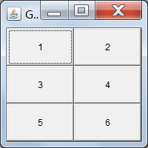
P138【例6-8】GridLayout布局管理器

Slide 31
6.4.4 CardLayout 牌布局
CardLayout牌布局管理器
  象一副叠得整整齐齐的扑克牌一样
  每次只能看见最上面的一张牌
  每张牌占据每一层整个大小

Slide 32
CardLayout常用方法
将组件添加入使用CardLayout布局的容器内
  con.add(String s,Component b)
  con.add(Component b,String s)
card.show(con,s)
card.first(con)
card.last(con)
card.previous(con)
card.next(con)

Slide 33
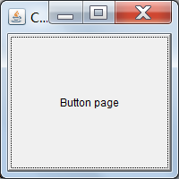
P139【例6-9】CardLayout布局管理器

Slide 34
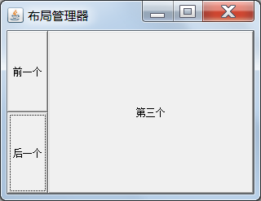

Slide 35
6.4.6 总结
Frame是一个顶级窗口。缺省布局管理器为BorderLayout
Panel 内层容器中。缺省布局管理器为FlowLayout。
使用容器嵌套可达到设计复杂用户界面的目的
如果采用无布局管理器 setLayout(null)，则必须使用setLocation(); setSize(); setBounds()等方法手工设置组件的大小和位置，但是此方法会导致平台相关，不鼓励使用

Slide 36
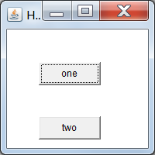
Public class NullLayout {
public NullLayout(){
Frame f=new Frame();
f.setLayout(null);
Button b1=new Button(“one”);
Button b2=new Button(“two”);
b1.setBounds(50,80,80,30);
b2.setBounds(50,150,80,30);
f.add(b1); f.add(b2);
f.setBounds(20,20,200,200);
f.setVisible(true);
}
}
New NullLayout();

Slide 37
6.5 AWT事件处理模型
前面的主要内容是如何放置各种组件，使图形界面更加丰富多彩，但是还不能响应用户的任何操作，要能够让图形界面接收用户的操作，就必须给各个组件加上事件处理机制。

Slide 38
6.5.1事件处理机制
在事件处理的过程中，涉及三类对象：
  事件：用户在组件上的交互性操作,用类表示
  事件源：能够产生事件的对象，通常是各个组件，例如按钮Button、TextField等。
  事件监听器：接收事件对象并对其进行处理的对象。监听器必须实现相应监听器接口 。
    为事件源指定事件监听器，即事件处理对象:事件源.addXXListener(事件监听器对象)

Slide 39
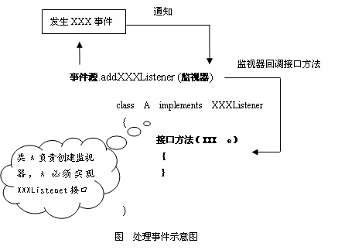
Java事件处理模型

Slide 40
使用授权处理模型进行事件处理的一般方法归纳如下：
1．对于某类事件XXXEvent, 要想接收并处理这类事件，必须定义相应的事件监听器类，该类需要实现与该事件相对应的接口XXXListener，在接口的相应事件处理方法中完成事件的处理；
2．组件创建后，必须为组件注册该组件的事件的监听器，使用注册监听器方法指定
组件.addXXXListener(XXXListener )

Slide 41
6.5.2事件类
AWT的相关事件继承于java.awt.AWTEvent类
AWT事件分为两大类：低级事件和高级事件。
Notes:
低级事件是指基于组件和容器的事件，当一个组件上发生事件，如：鼠标的进入，点击，拖放等，或组件的窗口开关等，触发了组件事件。
高级事件是基于语义的事件，它可以不和特定的动作相关联，而依赖于触发此事件的类，如在TextField中按Enter键会触发ActionEvent事件，滑动滚动条会触发AdjustmentEvent事件，或是选中项目列表的某一条就会触发ItemEvent事件。

Slide 42
1．低级事件
组件事件（ComponentEvent）：组件尺寸的变化，移动。
容器事件（ContainerEvent）：组件增加，移动
窗口事件（WindowEvent）：关闭窗口，窗口闭合，图标化。
焦点事件（FocusEvent）：焦点的获得和丢失。
键盘事件（KeyEvent）：键按下、释放。
鼠标事件（MouseEvent）：鼠标单击，移动。

Slide 43
2．高级事件（语义事件）
动作事件（ActionEvent）：按钮按下，执行某项命令的语义。
调节事件（AdjustmentEvent）：滚动滑块调节数值的语义。
项目事件（ItemEvent）：可选项目变化的语义
文本事件（TextEvent）：文本内容发生改变的语义

Slide 44
AWT事件及其对应监听器接口
事件类别 | 描述信息 | 接口名 | 方法
ActionEvent | 激活组件 | ActionListener | actionPerformed(ActionEvent)
ItemEvent | 选择了某些项目 | ItemListener | itemStateChanged(ItemEvent)
MouseEvent | 鼠标移动 | MouseMotionListener | mouseDragged(MouseEvent) mouseMoved(MouseEvent)
 | 鼠标点击等 | MouseListener | mousePressed(MouseEvent) mouseReleased(MouseEvent) mouseEntered(MouseEvent) mouseExited(MouseEvent) mouseClicked(MouseEvent)
KeyEvent | 键盘输入 | KeyListener | keyPressed(KeyEvent) keyReleased(KeyEvent) keyTyped(KeyEvent)
FocusEvent | 组件收到或失去焦点 | FocusListener | focusGained(FocusEvent) focusLost(FocusEvent)

Slide 45
AWT事件及其对应监听器接口
事件类别 | 描述信息 |  | 接口名 | 方法
AdjustmentEvent | 移动了滚动条等组件 | AdjustmentListener |  | adjustmentValueChanged(AdjustmentEvent)
ComponentEvent | 对象移动缩放显示隐藏等 | ComponentListener |  | componentMoved(ComponentEvent) componentHidden(ComponentEvent) componentResized(ComponentEvent) componentShown(ComponentEvent)
WindowEvent | 窗口收到窗口级事件 | WindowListener |  | windowClosing(WindowEvent) windowOpened(WindowEvent) windowIconified(WindowEvent) windowDeiconified(WindowEvent) windowClosed(WindowEvent) windowActivated(WindowEvent) windowDeactivated(WindowEvent)
ContainerEvent | 容器中增加删除了组件 | ContainerListener |  | componentAdded(ContainerEvent) componentRemoved(ContainerEvent)
TextEvent | 文本字段或文本区发生改变 | TextListener |  | textValueChanged(TextEvent)
事件类别 | 描述信息 | 接口名 | 方法
AdjustmentEvent | 移动了滚动条等组件 | AdjustmentListener | adjustmentValueChanged(AdjustmentEvent)
ComponentEvent | 对象移动缩放显示隐藏等 | ComponentListener | componentMoved(ComponentEvent) componentHidden(ComponentEvent) componentResized(ComponentEvent) componentShown(ComponentEvent)
WindowEvent | 窗口收到窗口级事件 | WindowListener | windowClosing(WindowEvent) windowOpened(WindowEvent) windowIconified(WindowEvent) windowDeiconified(WindowEvent) windowClosed(WindowEvent) windowActivated(WindowEvent) windowDeactivated(WindowEvent)
ContainerEvent | 容器中增加删除了组件 | ContainerListener | componentAdded(ContainerEvent) componentRemoved(ContainerEvent)
TextEvent | 文本字段或文本区发生改变 | TextListener | textValueChanged(TextEvent)

Slide 46
键盘事件KeyEvent主要方法
键码 | 键
VK_F1~F12 | 功能键F1~f12
VK_LEFT | 向左箭头键
VK_RIGHT | 向右箭头键
VK_UP | 向上箭头键
VK_DOWN | 向下箭头键
VK_KP_LEFT | 小键盘的向左箭头
VK_INSERT | 插入键
VK_0~9 | 0~9
VK_A~Z | a~z
int getKeyCode()
char getKeyChar()
键盘事件监听器KeyListener中的方法：
  public void keyPressed(KeyEvent e)
  public void keyTyped(KeyEvent e)
  public void keyReleased(KeyEvent e)

Slide 47
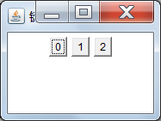
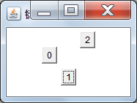
启动时
运行时

Slide 48
public class KeyTest extends Frame implements KeyListener{
Button b[]=new Button[3];
public KeyTest(String title){
super(title);
this.setLayout(new FlowLayout());
for (int i=0;i<3;i++){
b[i]=new Button(new Integer(i).toString());
b[i].addKeyListener(this);
this.add(b[i]);
}
this.setSize(300,300);
this.setVisible(true);
}

Slide 49
public void keyPressed(KeyEvent e){
Button b=(Button)e.getSource();
int x=b.getBounds().x;
int y=b.getBounds().y;
if(e.getKeyCode()==KeyEvent.VK_UP){
y=y-3;
if (y<b.getHeight()){
y=b.getHeight();
}
b.setLocation(x,y);
}
}
public void keyTyped(KeyEvent e){ }
public void keyReleased(KeyEvent e){ }
}

Slide 50
MouserEvent
触发条件：
  在事件源上按下、释放、单击鼠标键，进入、退出事件源
int getX()
int getY()
getModifiers()
  左键：InputEvent.BUTTON1_MASK
  右键：InputEvent.BUTTON3_MASK
getClickCount()
getSource()
主要方法

Slide 51
MouserListener主要方法
mousePressed(MouseEvent e)
mouseReleased(MouseEvent e)
mouseClicked(MouseEvent e)
mouseEntered(MouseEvent e)
MouseExited(MouseEvent e)

Slide 52
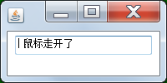
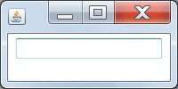
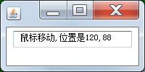
启动时
运行时

Slide 53
public class MouseListenerTest extends Frame implements MouseListener,MouseMotionListener
{ TextField text;
public MouseListenerTest() {
text=new TextField(20);
this.setLayout(new FlowLayout());
add(text);
addMouseListener(this) ;
this.setSize(200,100); this.setVisible(true);
}
public void mousePressed(MouseEvent e) {
text.setText(“鼠标键按下了,位置是
"+e.getX()+","+e.getY() );
}
public void mouseReleased(MouseEvent e) {
text.setText(“ 鼠标松开了,位置是
"+e.getX()+","+e.getY() );
}

Slide 54
MouseMotionListener
对应事件：MouseEvent
处理事件：在事件源上拖动、移动鼠标
接口中方法：
  mouseDragged(MouseEvent e)
  mouseMoved(MouseEvent e)

Slide 55
6.5.5 事件适配器
Java语言为一些Listener接口提供了实现其接口方法的适配器（Adapter）类。可以通过继承事件所对应的Adapter类，重写需要方法，无关方法不用实现。
事件适配器为我们提供了一种简单的实现监听器的手段，可以缩短程序代码。
但由于Java的单一继承机制，当需要多种监听器或此类已有父类时，就无法采用事件适配器了

Slide 56
java.awt.event包中定义的事件适配器类包括以下几个：
  ComponentAdapter( 组件适配器)
  ContainerAdapter( 容器适配器)
  FocusAdapter( 焦点适配器)
  KeyAdapter( 键盘适配器)
  MouseAdapter( 鼠标适配器)
  MouseMotionAdapter( 鼠标运动适配器)
  WindowAdapter( 窗口适配器)

Slide 57
将KeyTest用键盘适配器实现

Slide 58
随堂练习
在窗口中单击鼠标，在按钮上显示单击次数

Slide 59
6.6 AWT组件库
本节从应用的角度进一步介绍AWT的一些常用组件，掌握如何用各种组件构造图形化用户界面，学会控制组件的颜色和字体

Slide 60
Label 标签
标签用来显示提示信息
Java.awt.Label用来创建标签对象
构造方法：
  Label()
  Label(String s)
  setText(String s)
  setAlignment(int alignment)
    Label.LEFT|CENTER|RIGHT

Slide 61
6.6.1按钮
Java.awt.Button类是专门用来建立按钮组件的，其构造方法有：
  Button()
  Button(String s);
常用方法:
  setLabel(String s)
  getLabel()
  setActionCommand(String s)
  getActionCommand()
  addActionListener(ActionListener lsn)
  removeActionListener(ActionListener lsn)
注意：
ActionEvent触发条件：在文本框中输入回车
ActionListener接口中只定义了一个方法：
public void actionPerformed(ActionEvent e)

Slide 62
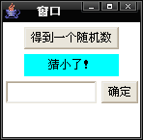
【例6-13】一个包含两个按钮组件的猜数字小游戏程序。

Slide 63
6.6.2 TextField文本输入框
java.awt.TextField类用来创建单行文本框
当按下回车键时，会触发ActionEvent事件

Slide 64
Textfield 单行文本框
构造方法：
  TextField()
  TextField(String s,int x)
常用方法：
  setText(String s)
  getText()
  setEchoChar(Char c) //密码回显字符
  setEditable(boolean b)

Slide 65
上机题：
设计一个登陆窗口，密码显示为*，当用户名=abc，密码=123456时，显示欢迎进入，否则，提示用户用户名或密码错误，重新登陆，登陆三次后，用户名、密码禁止输入

Slide 66
6.6.3 TextArea 文本输入区
java.awt.TextArea用来显示多行文本
可以显示水平或垂直的滚动条
构造方法：
  TextArea()
  TextArea(Sting s)
  TextArea(int x,int y)
  TextArea(String s,int x,int y)
  TextArea(String s,int x,int y,int Scrollbar)
    TextArea.SCROLLBARS_BOTH|NONE|
    HORIZONTAL_ONLY|VERTICAL_ONLY

Slide 67
TextArea常用方法
setText(String s) getText()
append(String s) Insert(String s,int x)
getSelectedText()
setSelectionStart(int b)
setSelectionEnd(int e)
selectAll()
addTextListener(TextListener tl)
removeTextListener(TextListener tl)
注意：
TextEvent触发的条件：文本区中的内容发生变化时
TextListener 中只定义了一个方法：
public void textValueChanged(TextEvent e)

Slide 68
上机练习
窗口中有两个文本区对象，和一个复制按钮，在其中一个文本区中选择某些文字，点击复制按钮，追加到另一个文本区最后

Slide 69
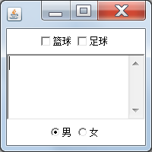
6.6.4 选择按钮
选择按钮有两种状态，一种是选中，另一种是未选中
单选按钮组和复选按钮的区别
java.awt.Checkbox用来建立选择按钮
当多个选择按钮处于同一组时，就是单选按钮组

Slide 70
Checkbox构造方法
Checkbox()
Checkbox(String s)
Checkbox(String s,boolean b)
Checkbox(String s,boolean b,
CheckboxGroup g)

Slide 71
Checkbox常用方法
getState()
setState(boolean b)
getLabel()
setLabel(String s)
addItemListener(ItemListener il)
removeItemListener(ItemListener il)
可触发的事件：ItemEvent
触发的条件：选项选取状态发生变化时
ItemListener接口中定义的方法：
public void ItemStateChanged(ItemEvent e)
ItemEvent的常用方法：
getItemSelectable()：返回事件源
getSource()

Slide 72
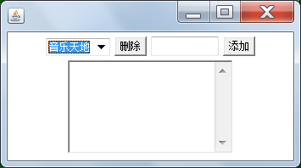
6.6.5下拉式列表
java.awt.Choice用来创建下拉式列表
每次只能选择其中的一项
常用方法：
  Choice()
  add(String s) remove(String s)
  Int getSelectedIndex()
  String getSelectedItem()
  getItemCount()
  Select(String s)
  addItemListener(ItemListener il)

Slide 73
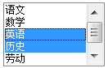
6.6.6滚动列表
java.awt.List类用来建立滚动列表
滚动列表中可选择多个选项，
构造和常用方法：
List()
List(n)
List(int n,boolean b)
int[] getSelectedIndexs() //多选方法,单选同前
String[] getSelectedItems() //多选时
addItemListener(ItemEvent e)

Slide 74
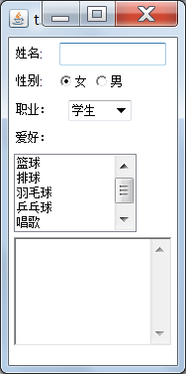
设计一个用户信息调查窗口，对用户的姓名、性别、职业、爱好进行调查，并将结果显示在窗口下方的文本区内

Slide 75
6.6.7 Canvas画布
java.awt.Canvas类负责创建画布对象
绘画组件，而非容器
通过重写父类中paint()方法，实现绘画功能，其中参数g是自动实例化的
画布没有默认的最佳大小，显示前必须调用setSize方法设置大小。
Canvas组件监听各种鼠标，键盘事件

Slide 76
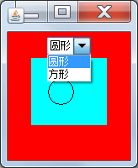

Slide 77
class Mycanvas extends Canvas{
String s;
Mycanvas(String s) {
this.s=s;
setSize(90,80);
setBackground(Color.cyan);
}
public void paint(Graphics g) {
if(s.equals("circle"))
g.drawOval(20,25,30,30);
else if(s.equals("rect"))
g.drawRect(30,35,20,20);
}
}

Slide 78
public class MyFrame extends Frame implements
ItemListener{
Choice choice;
Mycanvas canvas1;
public MyFrame(String s){
canvas1=new Mycanvas("circle");
choice=new Choice();
choice.add("圆形"); choice.add("方形");
choice.addItemListener(this);
this.setLayout(new FlowLayout());
this.setSize(120,200);
this.setBackground(Color.red);
add(choice); add(canvas1);
this.setVisible(true);
}

Slide 79
public void itemStateChanged(ItemEvent e){
System.out.println(choice.getSelectedItem());
if (choice.getSelectedItem().equals("圆形")){
canvas1.s="circle";
}else{
canvas1.s="rect";
}
canvas1.repaint();
}

Slide 80
6.6.8 Dialog对话框
java.awt.Dialog类是对话框类
和窗口类（Frame类）都是Window类的子类。
对话框和窗口的区别在于:
  它必须依赖于其它窗口
  对话框是一个带标题和边界的顶层窗口容器
  它的默认布局是BorderLayout。
  分为有模式对话框和无模式对话框

Slide 81
1．Dialog类的主要方法
Dialog(Frame owner)：
Dialog(Frame owner, String title)
Dialog(Frame owner, String title, boolean modal)：
2. Dialog类的主要方法
getTitle() setTitle(String s)
isModal() setModal(boolean b)
setSize(int x,int y) setVisible(boolean b)

Slide 82
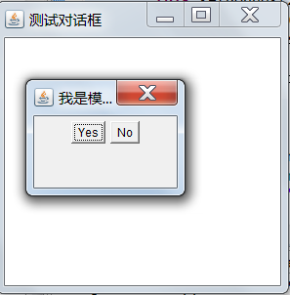
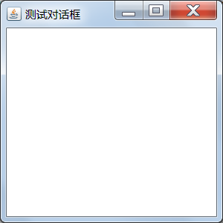
启动程序
运行程序

Slide 83
public class MyDialog extends Dialog implements ActionListener {
int message=-1;
Button yes,no;
public MyDialog(Frame f,String s,boolean b){
super(f,s,b);
setLayout(new FlowLayout());
yes=new Button("Yes"); no=new Button("No");
yes.addActionListener(this); no.addActionListener(this);
add(yes); add(no);
this.setBounds(230,280,150,120);
this.setVisible(true);
}
public void actionPerformed(ActionEvent e){
if (e.getSource()==yes){ message=1;
}else{ message=0; }
this.setVisible(false);
}

Slide 84
public class DialogTest extends Frame {
public DialogTest(String s){
super(s);
this.setBounds(200,200,300,300);
this.setVisible(true);
this.addMouseListener(new MouseAdapter(){
public void mouseClicked(MouseEvent e){
new MyDialog(DialogTest.this,
“我是模式对话框",true);
}
});
}
public static void main(String[] args) {
new DialogTest("测试对话框");
}
}

Slide 85
FileDialog文件对话框
java.awt.Dialog.FileDialog
主要方法：
  FileDialog(Frame f,String s,int mode)
    Mode:FileDialog.LOAD/SAVE
  String getDirectory()
  String getFile()

Slide 86
FileDialog filedialog_load;
filedialog_load=new FileDialog(this,
"打开文件话框",FileDialog.LOAD);
filedialog_load.setVisible(false);
…..
某个事件处理代码中：
String name=filedialog_load.getDirectory()+
filedialog_load.getFile();
创建文件流，从文件流中读取文件内容…

Slide 87
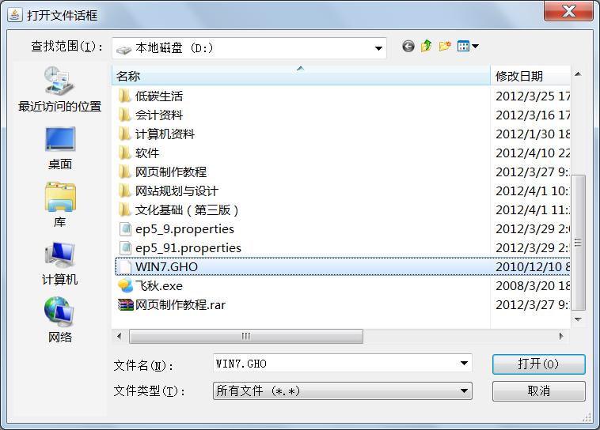

Slide 88
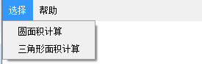
6.6.9菜单栏、菜单和菜单项
菜单栏（MenuBar），只能被添加到Frame对象中，作为整个菜单树的根基。
Menu是MenuItem的子类
菜单项本身也可以是个菜单，构成级联菜单

Slide 89
6.6.9菜单栏、菜单和菜单项
MenuBar菜单栏构造方法：
MenuBar mb = new MenuBar();
Menu菜单
  Menu(String name)
  add(menuItem item)
  add(String s)
  addSeparator() //分割线
  insert(MenuItem item,int n)
  removeAll()

Slide 90
MenuItem菜单项
  MenuItem(String s)
  setEnable(boolean b)
  getlabel()
  addActionListener(ActionListener acl)

Slide 91
MenuBar bar=new MenuBar();
menu=new Menu("选择");
item1=new MenuItem("圆面积计算");
item2=new MenuItem("三角形面积计算");
menu.add(item1);
menu.add(item2);
bar.add(menu);
bar.add(new Menu("帮助"));
setMenuBar(bar);
item1.addActionListener(this);
item2.addActionListener(this);
Fm.setMenuBar(bar);

Slide 92
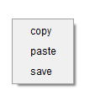
弹出式菜单PopupMenu
PopupMenu menu=new PopupMenu();
Menu.add(“copy”);
Menu.add(“paste”);
Menu.add(“save”);
Fm.add(menu);
单击鼠标事件里：
Menu.show(fm,20,5);

Slide 93
作业：
归纳总结所学的事件有哪些？这些事件相应的事件监听器是什么？在监听器接口里定义的方法有哪些？这些事件有哪些组件可以触发？
P18

Slide 94
6.7练习思考题
1、 什么是GUI？功能是什么？
2、 Java中GUI工具包有______和______。
3、 通过调用方法______可以改变当前容器的布局方式。
4、 通过______方法向容器中添加组件。
5、 AWT布局管理器有______、______、______、______和______。
6、 Java GUI编程中常用的JButton是______。
A. 对象 B. 组件
C. 变量 D. 接口

